Slide 1





Đạo đức 3
TỰ HÀO
TỔ QUỐC VIỆT NAM
TỰ HÀO
TỔ QUỐC VIỆT NAM
Tiết 3

Slide 2


01.KHÁM PHÁ

Slide 3
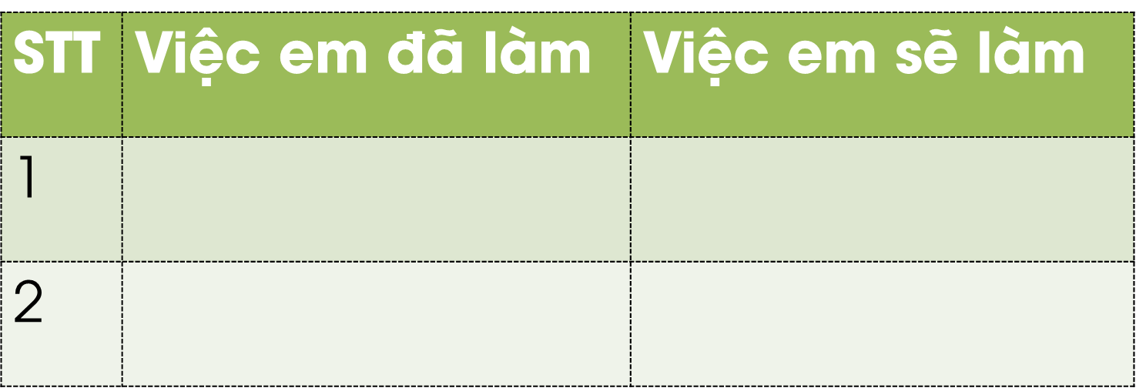

Chia sẻ một số việc em đã làm và sẽ làm để thể hiện tình yêu Tổ quốc theo bảng mẫu sau:

Slide 4



Học sinh chia sẻ
Chia sẻ một số việc em đã làm và sẽ làm để thể hiện tình yêu Tổ quốc theo bảng mẫu sau:
STT | Việc em đã làm | Việc em sẽ làm
1
2

Slide 5



Viết 1 đoạn văn ngắn chia sẻ niềm tự hào được là người Việt Nam

Slide 6


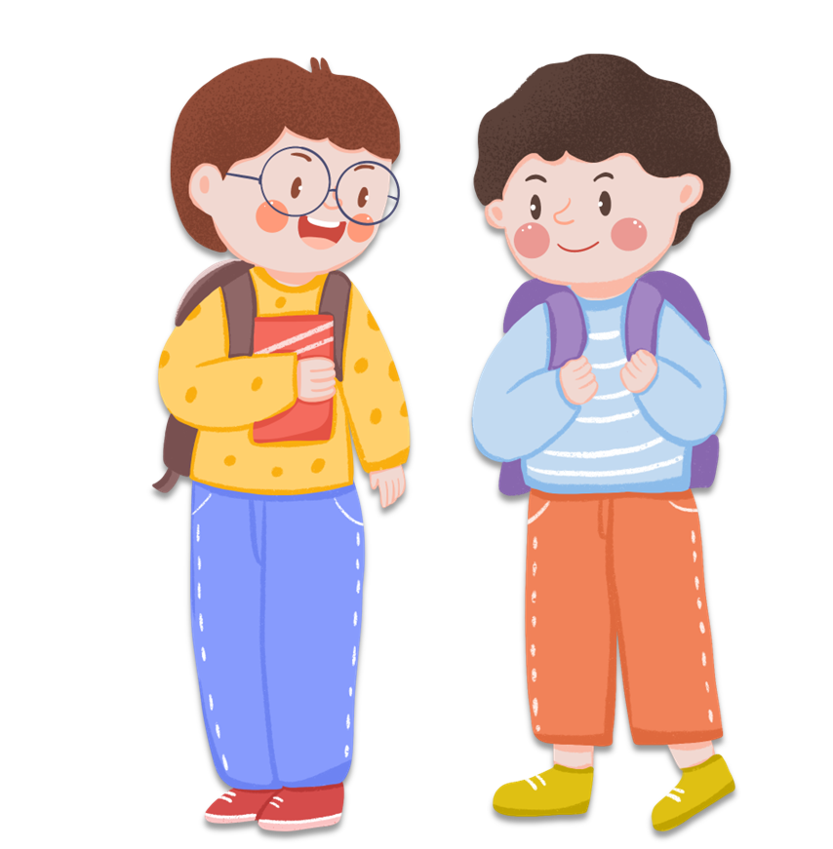

Em rất tự hào khi mình là người Việt Nam…

